Slide 1
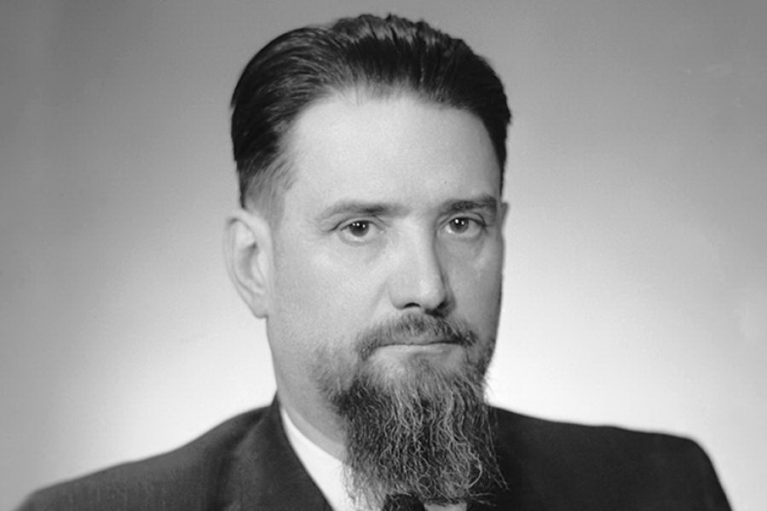
Лекция 12в
Игорь Васильевич Курчатов:
«жизнь человека не вечна, но наука и знания переступают пороги столетий»

Slide 2
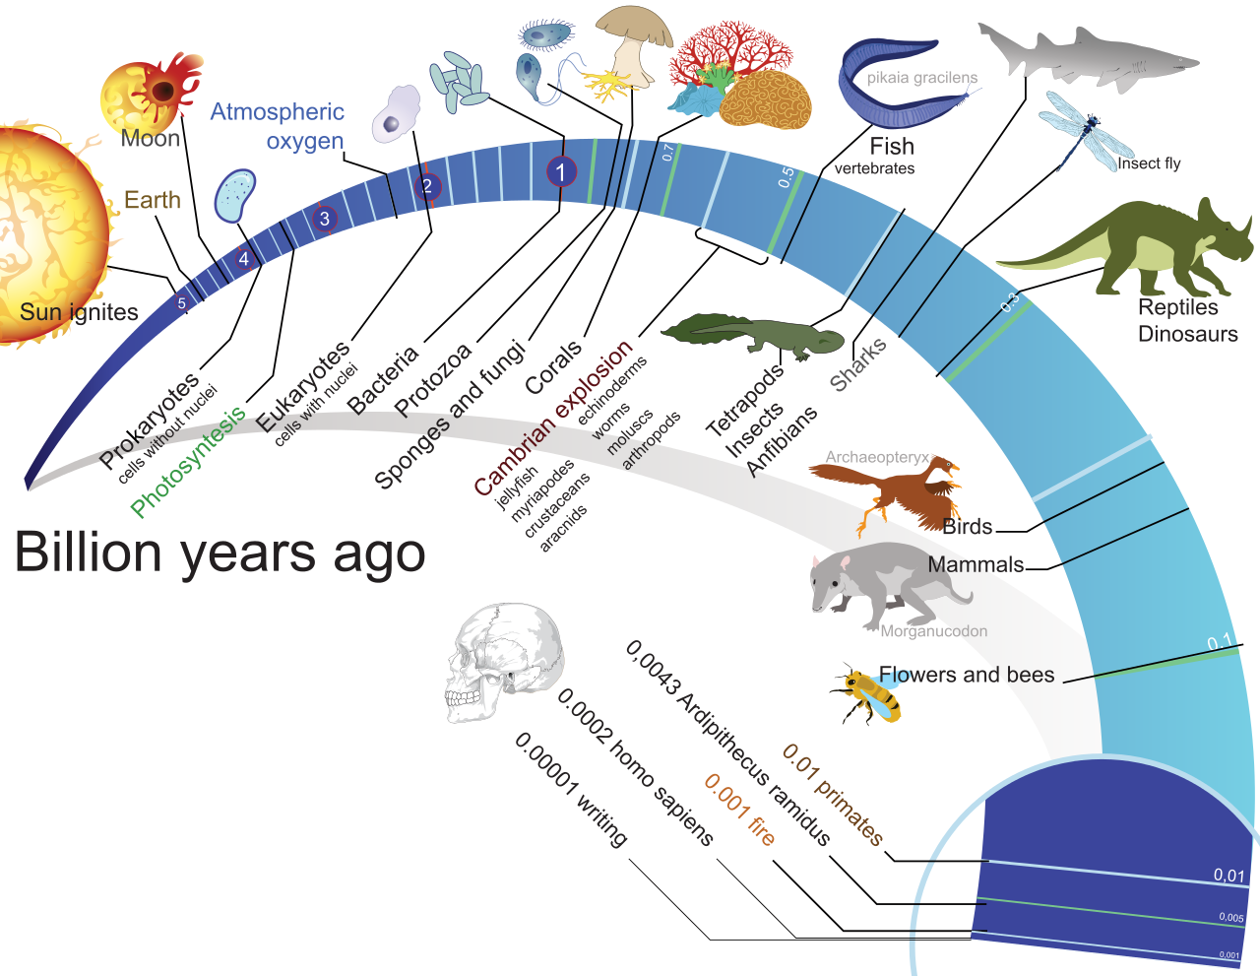
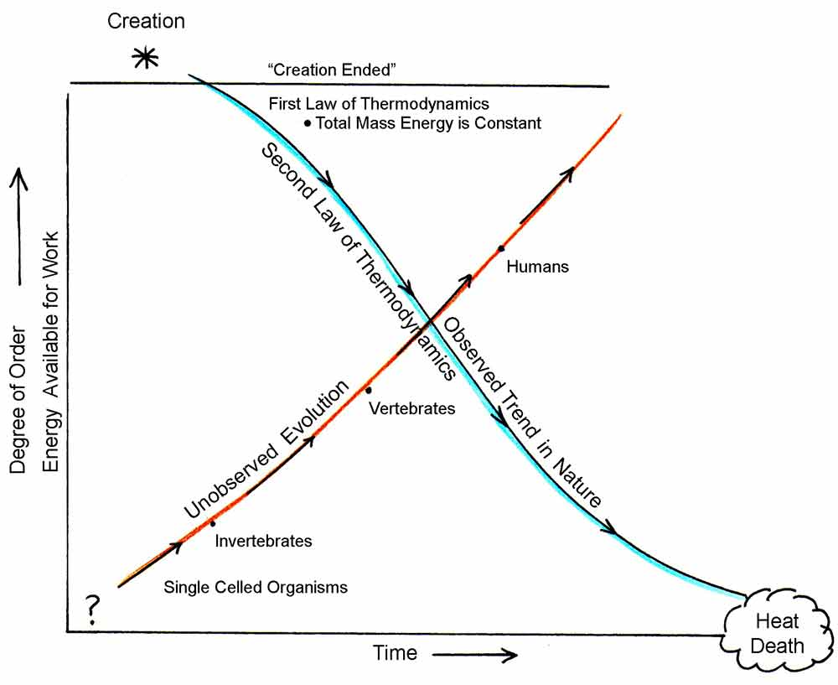
Биологическая эволюция и второе начало термодинамики

Slide 3
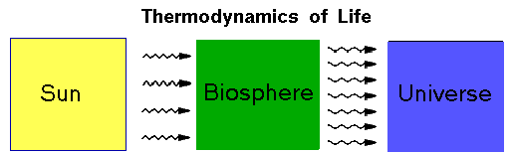
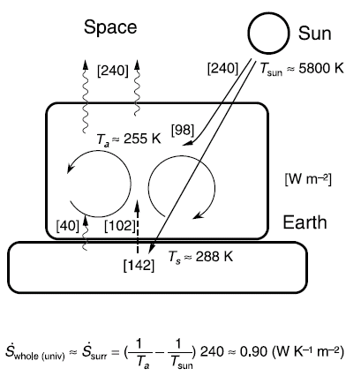
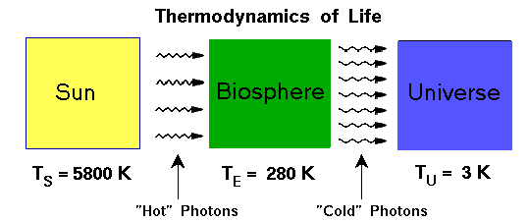
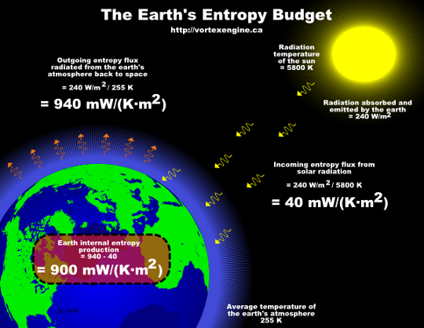
Термодинамика жизни
Т = 5800 К Т = 255 К Т = 3 К
∆S = S(Земля) – S(Солнце) =
940 – 40 = 900 mW/(K·m²) > 0
Итог: энтропия полной системы
возрастает, ∆S > 0
На фоне увеличения энтропии за счет излучения Солнца уменьшение энтропии во всех живых организмов на Земле ничтожно мало!

Slide 4
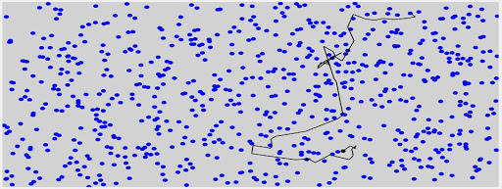
Макро- и микросостояние системы
Макросостояние системы определяется набором макропараметров – температурой, давлением, объемом и т.п. Эти параметры не применимы для описания поведения отдельных молекул в системе.
Каждому макросостоянию системы соответствует огромный набор микросостояний, в каждом их которых точно заданы характеристики всех молекул, входящих в систему, - значения их координат (x, y, z) и импульсов (p=mV).
Число микросостояний W, соответствующих данному макросостоянию, называется термодинамической вероятностью данного макросостояния.
Вероятность того, что система находится именно в данном микросостоянии равна: 1/W.
Знать микросостояния системы – значит знать о системе все!

Slide 5
Случайное распределение молекул между частями одного сосуда
Разделим сосуд на две равные части и поместим в одну из них молекулу газа. Какова вероятность того, что эта молекула в результате хаотического движения попадет в одну из этих частей ?: эта вероятность равна (1/2).
Какова вероятность попадания двух молекул?: (1\2)·(1/2), так как вероятности независимых событий перемножаются.
Для трех молекул: (1/2)·(1/2)·(1/2) = (1/2)³
Для 1000 молекул: (1/2)¹⁰⁰⁰
Для справки: число молекул газа в 1 м³ = 2,7·10²⁵
Вывод: процесс распространения молекул газа в сосуде:
а) не может быть описан с помощью уравнений, описывающих движение отдельной молекулы;
б) этот процесс может считаться вполне необратимым, хотя принципиально самопроизвольный обратимый процесс теоретически возможен. Но он настолько маловероятен, что его практически можно считать совершенно невозможным.

Slide 6
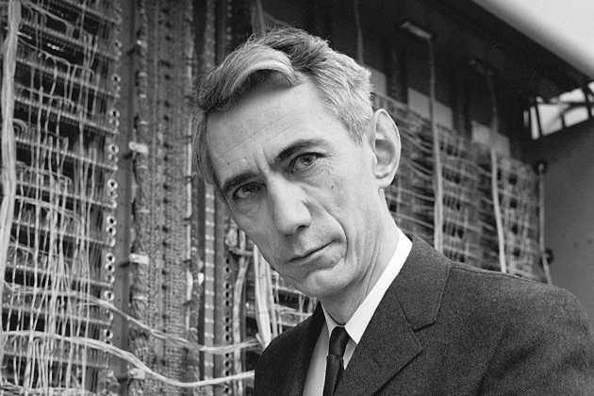
Краткие сведения о понятии «количество информации»
Рассмотрим упрощенную ситуацию. Имеется 1/р событий с одинаковыми вероятностями р ≤ 1 для каждого события. Тогда количество информации определяется соотношением:
I = - log₂p.
В качестве единицы информации I принимают «бит» (binary digit) – количество информации в достоверном сообщении, исходная (априорная) вероятность которого равна 1/2.
Бросание монеты (2 равновероятных исхода – «орел» или «решка») дает количество информации, равное одному биту.
1. Игрок бросал кубик 5 раз и каждый раз выпадала цифра 2. Если кубик бросить 1 раз, то вероятность выпадания двойки – 1/6. Если же бросать 5 раз, то вероятность выпадания двойки р = (1/6)⁵ = 1/7776.
I = - log₂(1/7776) ~ 12,9 бит.
2. Игрок из колоды в 32 карты вытянул одну, и она оказалась тузом пик. Для этого случая р =1/32 и
I = - log₂(1/32) = 5 бит.
Клод Шеннон

Slide 7
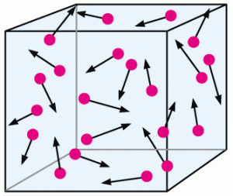
Энтропия S и термодинамическая вероятность W
Формула Планка-Больцмана: S = k∙lnW, где
постоянная Больцмана к = 3,31∙10⁻²⁴ эе
(эе - энтропийная единица, 1 эе = 1кал/град),
W – термодинамическая вероятность данного макросостояния (число способов, которыми можно разместить молекулы в данном объеме для создания данного макросостояния). Наиболее вероятно то макросостояние, которое осуществляется наибольшим числом размещений молекул – очевидно, что это состояние равномерного распределения молекул в данном объеме. Это самое вероятное макросостояние соответствует и максимальной энтропии.
Пример: если клетка содержит 10⁹ молекул, то W достигает величины 10¹⁶ и более.
Количественная связь энтропии и информации. Энтропия системы S для данного макросостояния – есть количество информации I, недостающее для ее полного описания:
S(эе) = 2,3∙10⁻²⁴ I (бит)
Вероятность того, что система находится именно в данном микросостоянии: 1/W.

Slide 8
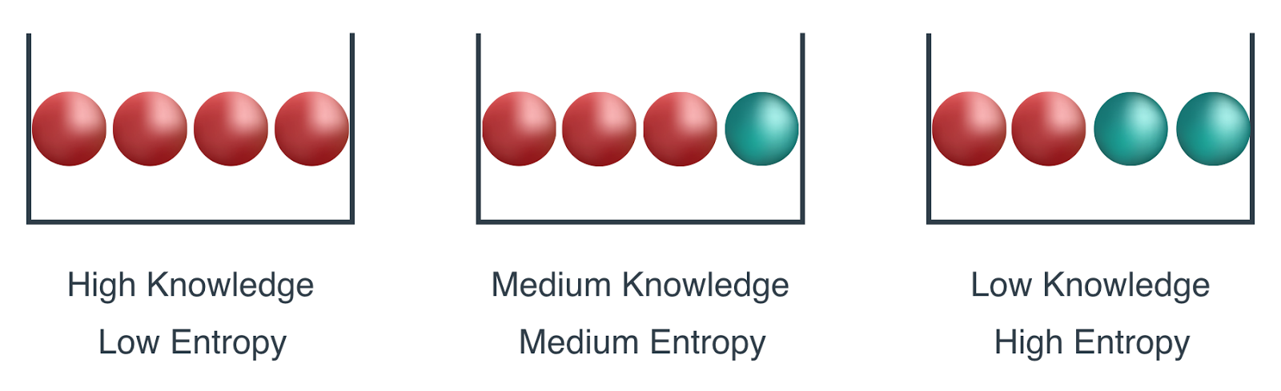
Энтропия и информация
Рассчитаем, какое количество информации надо получить о системе, находящейся в данном макросостоянии, чтобы однозначно определить ее микросостояние. Иначе говоря, какое количество информации недостает до полного описания системы в заданном макросостоянии?
Пусть микросостояние точно определено путем измерений координат и импульсов всех частиц (фактически это сделать невозможно). До определения вероятность того, что макросистема находилась именно в данном микросостоянии, была равна 1/W, а после определения стала равной единице (т.е. информация стала полностью достоверной).
Тогда полученное количество информации: I = - log₂(1/W) = log₂W
Эта формула совпадает с формулой Больцмана S = k·lnW с точностью до постоянного размерного множителя.
Следовательно, между энтропией S и информацией I существует простое соотношение:
S(эе) = 2,3·10⁻²⁴ I (бит)

Slide 9

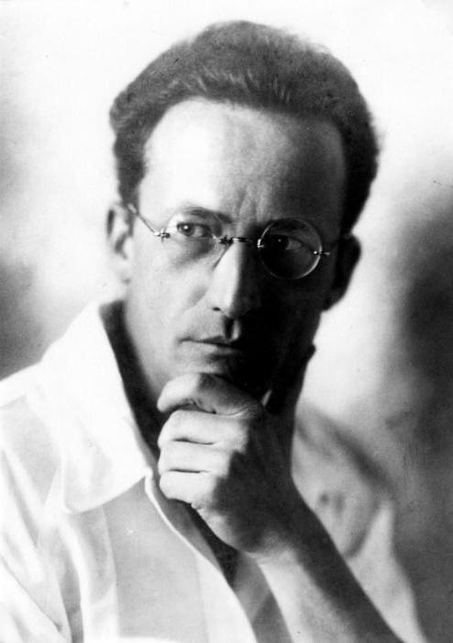
What is life? Physical aspects of a Living Cell.
«Организмы извлекают упорядоченность из окружающей среды». Так ли это?

Slide 10
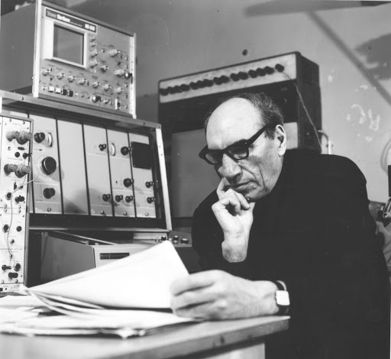
Лев Александрович Блюменфельд

Slide 11
Сколько «стоит» биологическая упорядоченность?
1. Упорядоченность построения многоклеточного организма из клеток:
Тело человека – примерно 10¹³ клеток. Кол-во информации, необходимой для построения такой структуры I = 4∙10¹⁴ бит. Тогда понижение энтропии при построении организма из клеток ∆S = 10⁹ эе, что примерно равно повышению энтропии ∆S при испарении 10⁻⁹ г воды!
2. Упорядоченность построения клетки из биополимеров:
Кол-во молекул белков, нуклеиновых кислот и др. в одной клетке около 10⁸. Кол-во информации, необходимое для построения одной клетки из готовых биополимеров I = 2,6∙10⁹ бит, а для всех клеток в организме : 2,6∙10²² бит, что соответствует понижению энтропии всего на 6∙10⁻² эе.
3. Упорядоченность построения белков и ДНК из мономеров:
Организм человека содержит около 3∙10²⁵ аминокислотных и 3∙10²³ нуклеотидных остатков. Для белков понижение энтропии – 300 эе, для ДНК – 1,4 эе. Суммарная величина ∆S компенсируется повышением энтропии при испарении всего 170 г воды!
Вывод: согласно термодинамическим критериям , любая биологическая система упорядочена не более, чем кусок горной породы того же веса.
ПАРАДОКС ????????????????????????????????????????????????????????????????????????????????

Slide 12
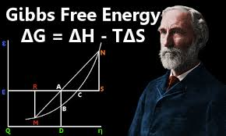
Josiah Willard Gibbs

Slide 13
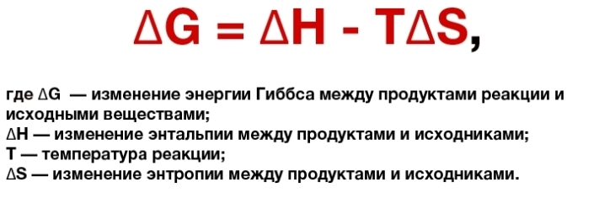
Свободная энергия Гиббса
∆H = ∆G + T∆S
Для оценки направления (самопроизвольность или невозможность) реакции американский физик Джозайа Уиллард Гиббс ввел новую функцию состояния системы - свободную энергию (G).
Из указанного выше уравнения Гиббса следует, что поступающее в систему тепло (∆Н) частично идет на увеличение энтропии (T∆S). Эта часть поступившей энергии потеряна для совершения полезной работы (рассеивается в виде тепла в окружающую среду). Поэтому эту часть энергии называют связанной энергией. Остальная часть поступившей теплоты может быть использована для совершения полезной работы в химических реакциях. Поэтому ее называют свободной энергией (∆G):
Биохимические реакции, как правило, протекают при постоянном давлении Р и температуре Т, а изменения объема незначительны. Поэтому величину G называют изобарно-изотермическим потенциалом.

Slide 14
Закрытые системы – обмениваются энергией с окружающей средой
В химии практически не встречаются изолированные системы. Чаще приходится иметь дело с закрытыми системами, которые обмениваются энергией с окружающей средой.
Как применить к таким системам второе начало термодинамики?
В связи с этим возникает необходимость вывести критерий самопроизвольного протекания процессов в закрытых системах

Slide 15
Изолированные и закрытые (замкнутые) системы
Закрытые системы: температура Т поддерживается постоянной за счет теплообмена с окружающей средой. В них равновесие соответствует не максимуму S, а минимуму свободной энергии: G = H – TS.
Это соотношение означает, что равновесие = результат конкуренции между Н и S, а температура выступает в роли множителя, определяющего относительный вес этих двух факторов:
1.При низких температурах перевес на стороне энергии Н: мы наблюдаем образование упорядоченных (с низкой S) структур типа кристаллов.
2. При высоких температурах доминирует S – в системах устанавливается молекулярный хаос, кристаллы разрушаются, а вещество переходит сначала в жидкое, а затем в газообразное состояние.
Изолированные системы (нет никакого обмена
с окружающей средой):
∆S ≥ 0
Для обратимых процессов изменение
энтропии равно 0, для необратимых
процессов энтропия только возрастает,
достигая максимума при достижении
равновесия.

Slide 16
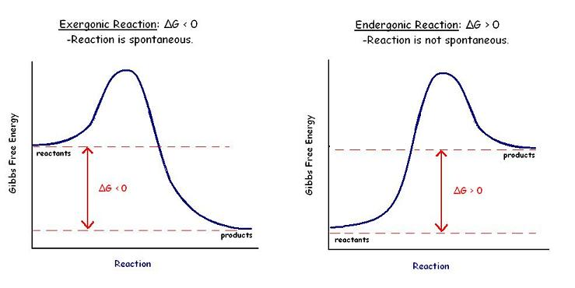
Экзергонические и эндергонические реакции
Экзергонические реакции могут протекать самопроизвольно (без поступления энергии извне): G(products) – G(reactants) < 0. ∆G < 0.
Эндергонические реакции не могут протекать самопроизвольно: G(products) – G(reactants) > 0. ∆G > 0. Для них требуется приток энергии извне.
Если изменение ∆G = 0, то такая система находится в равновесии и не претерпевает никаких изменений.

Slide 17
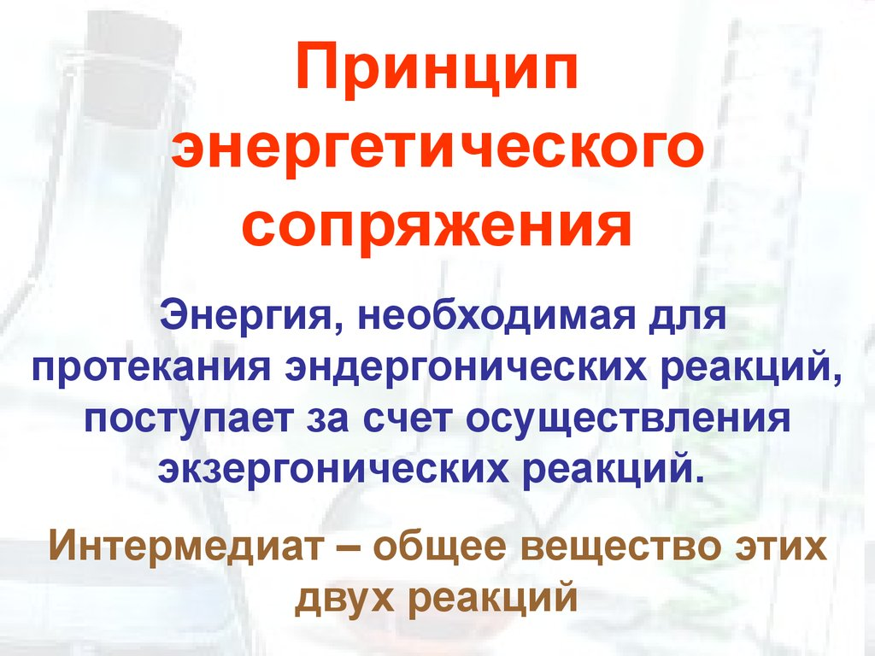
Сопряжение экзергонических и эндергонических реакций

Slide 18
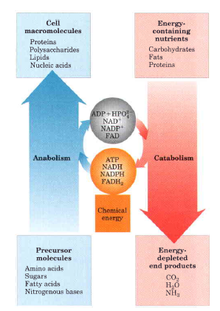
Энергетическое сопряжение катаболизма и анаболизма
Аденозинтрифосфат (ATФ) играет
центральную роль в энергетическом
сопряжении реакций катаболизма и
анаболизма.
ATФ относится к т.н. макроэргическим
соединениям (макроэргам), которые в ходе различных реакций способны накапливать и передавать энергию.
АТФ характеризуется большой отрицательной величиной свободной энергии гидролиза связей с участием фосфатных групп (∆G << 0):
ATP + H₂O → ADP + P
ATP + H₂O → AMP + PP

Slide 19
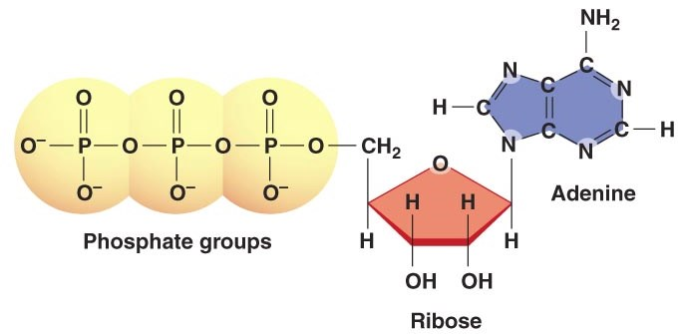
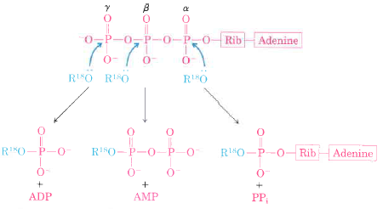
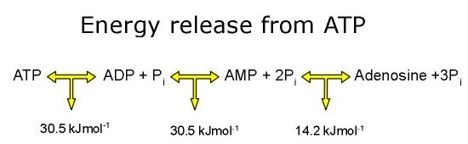
Главная «энергетическая валюта» клеток – АТФ
АТФ – универсальный аккумулятор химической энергии в клетках.
Гидролиз АТФ (экзергоническая реакция) характеризуется большой отрицательной свободной энергией.
Эта реакция широко используется для осуществления эндергонических реакций (∆G > 0), таких как биосинтез, подвижность и транспорт, путем сопряжения.
1.
2.
ATP → ADP + P (отщепление фосфорильного остатка). ∆G = - 30,5 кДж/моль
2. ATP → AMP + PP (отщепление пирофосфорильного остатка). ∆G = - 45,6 кДж/моль

Slide 20
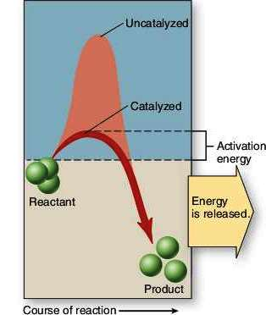
Макроэргические связи
Выражение «макроэргическая связь» широко используется в биологии. Однако нельзя считать, что энергия заключена в самой связи Р-О, поскольку для разрыва любой химической связи требуется энергия.
Свободная энергия, высвобождаемая при гидролизе фосфатных соединений, обязана своим происхождением НЕ разрыву связей Р-О, а тому, что продукты реакции обладают значительно более низкой свободной энергией, чем реактанты:
G(продукты) – G(реактанты) << 0
Выражение «макроэргические связи» применяют к АТР и другим соединениям с большой отрицательной стандартной свободной энергией.

Slide 21
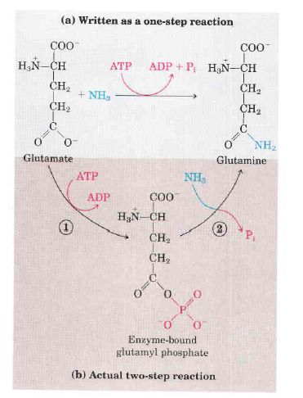
ATP поставляет энергию благодаря переносу групп, а не простого гидролиза
Глутаминсинтетаза
На первый взгляд кажется, что АТР-зависимые реакции протекают как одностадийный процесс за счет гидролиза АТР (схема а). Однако гидролиз сам по себе обычно приводит к простому выделению тепла и поэтому не может управлять процессом в изотермической системе.
Фактически же такие реакции являются процессом из 2-х стадий (схема b):
- на стадии (1): фосфорильная группа из АТР ковалентно присоединяется к молекуле субстрата;
- на стадии (2): замещение фосфорильной группы на NH₃ и ее высвобождение в виде Р.
Таким образом, АТР ковалентно участвует в ферментативной реакции, привнося в нее дополнительную свободную энергию.

Slide 22

Энергетическое сопряжение реакций
Глюкоза + Н₃РО₄ → Глюкозо-6-фосфат + Н₂О (ΔG = +13,8 кДж/моль).
АТФ → АДФ + Н₃РО₄
(ΔG = -30,5 кДж/моль).
Глюкоза + АТФ → Глюкозо-6-фосфат + АДФ (ΔG = -16,7 кДж/моль).
Метаболические реакции могут быть сопряжены таким образом, что если одна из реакций является термодинамически невыгодной, ее сопряжение с термодинамически более выгодной реакцией обеспечивает самопроизвольное протекание суммарного процесса.
Пример: фосфорилирование глюкозы (одна из важнейших клеточных реакций). Изменение свободной энергии этой реакции ∆G > 0, что указывает на невозможность ее самопроизвольного протекания (эндергоническая реакция).
В реальных условиях эта реакция сопряжена с реакцией гидролиза АТФ до АДФ, для которой величина ∆G < 0 (экзергоническая реакция).
При суммировании этих двух реакций величина ∆G = -16,7 кДж/моль < 0, что свидетельствует о термодинамической возможности протекания сопряженной реакции.
В клетке эта реакция катализируется ферментом - гексокиназой.
Таким образом, для термодинамической возможности протекания реакций необходимы молекулы, реакция гидролиза которых характеризуется высоким отрицательными значениями ∆G (макроэрги). Часто в качестве макроэргов выступают различные нуклеозидтрифосфаты (см. следующий слайд).

Slide 23
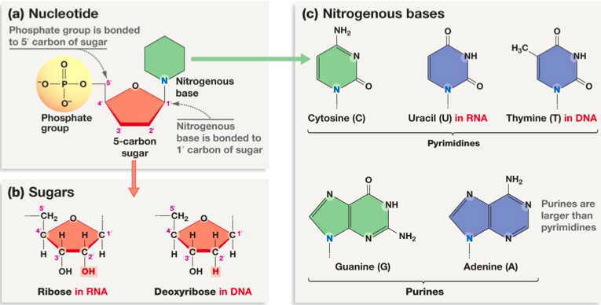
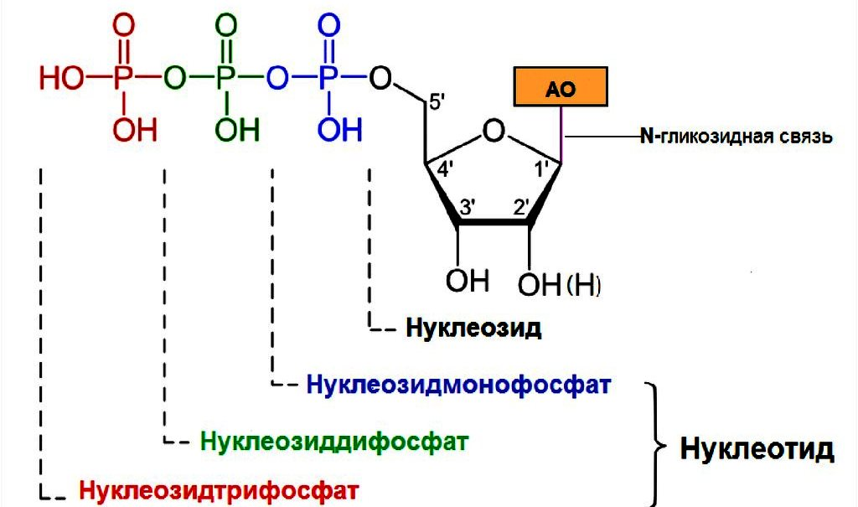
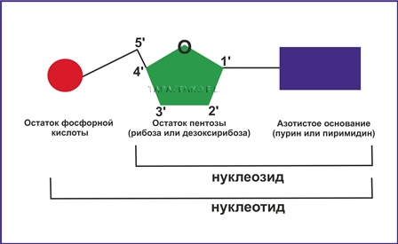
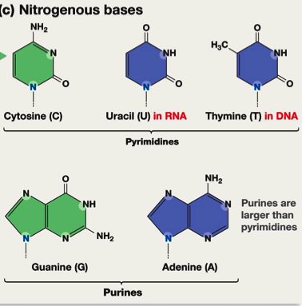

Нуклеозидтрифосфаты
Нуклеозидтрифосфаты – нуклеозиды (азотистые основания, связанные с рибозой или дезоксирибозой), содержащие три остатка фосфорной кислоты.
Главные из них: аденозинтрифосфат (АТФ), гуанозинтрифосфат (ГТФ), цитидинтрифосфат (ЦТФ), тимидинтрифосфат (ТТФ) и уридинтрифосфат (УТФ). Выступают как поставщики энергии и фосфатных групп в различных реакциях фосфорилирования.

Slide 24
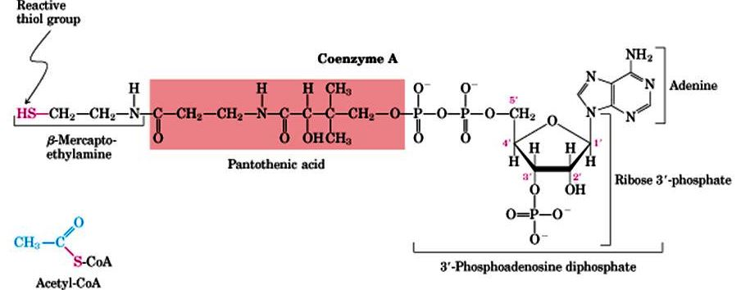
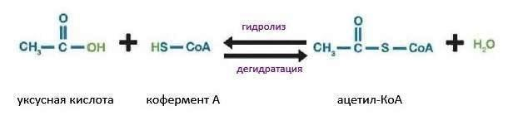
Тиоэфиры как макроэрги
Кофермент А (коэнзим А, Coenzyme A, КоА, CoA, HSCoA)
Аcetyl-CоА – тиоэфир между коферментом А (SHCoA, тиол) и остатком уксусной кислоты (носитель ацильной группы) играет важную роль в метаболизме.
Реакция его гидролиза:
Аcetyl-CоА + Н₂О → SHCoA + Acetic acid
характеризуется значительной величиной ∆G = - 31,4 кДж/моль

Slide 25
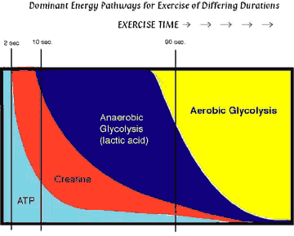
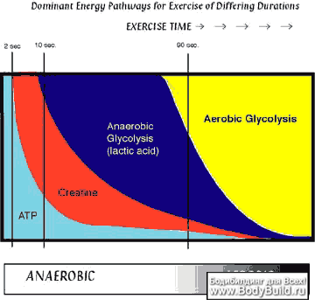
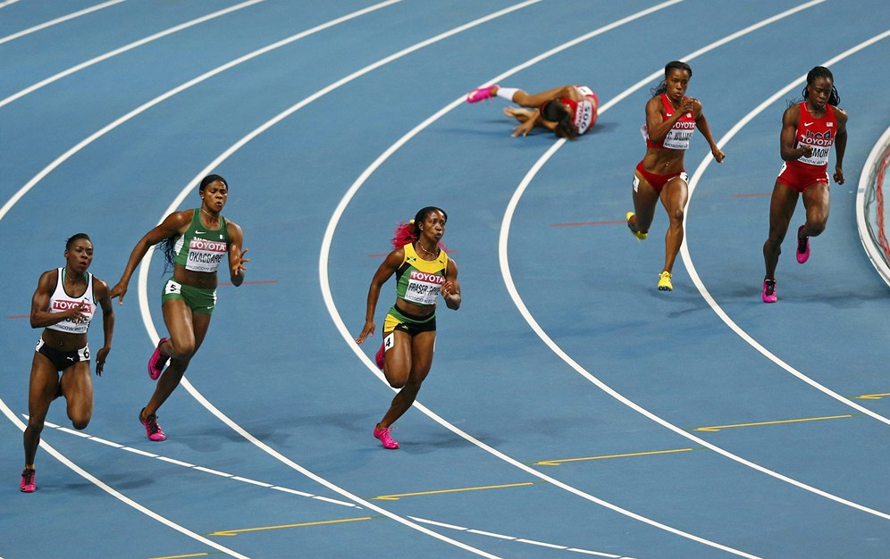
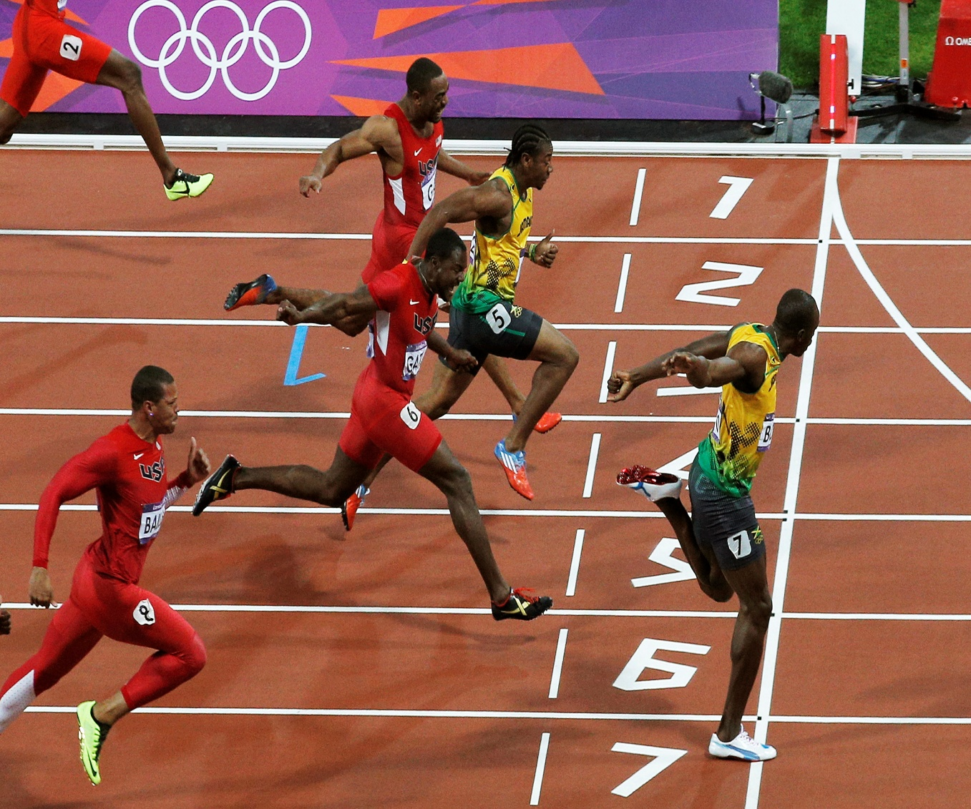
Энергетический обмен в мышечной ткани
Процессы сокращения и расслабления мышцы связаны с потреблением и восстановлением запасов АТФ.
В сутки в организме синтезируется и используется около 40 кг АТФ, продолжительность жизни 1 молекулы АТФ≈ 1 мин. Секундный запас ≈ 250 г АТФ.
Свободный АТФ, имеющийся в мышцах, расходуется в первые же секунды после сокращения мышцы.
Более значительные потребности работающей мышцы в АТФ удовлетворяются за счет различных ферментативных реакций – гликолиза, цикла Кребса и окислительного фосфорилирования.

Slide 26
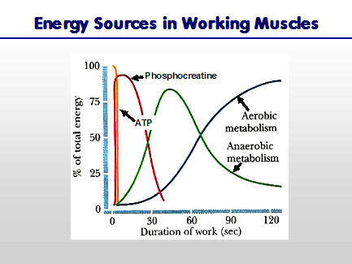
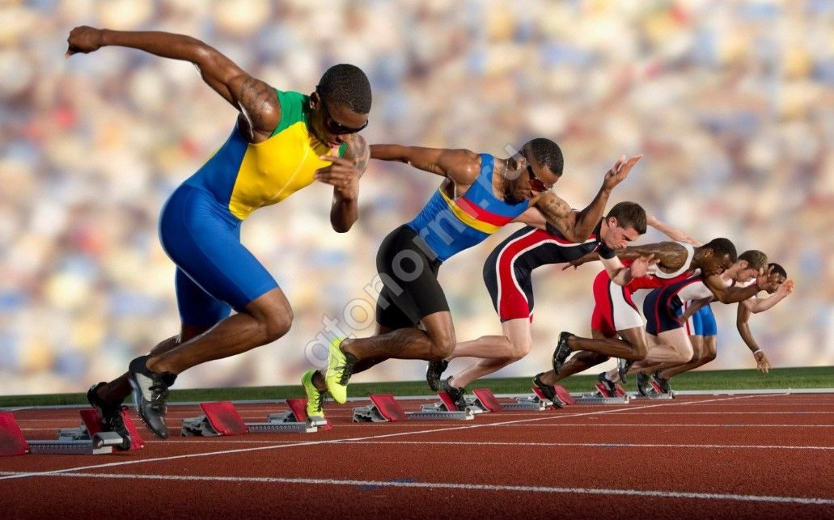
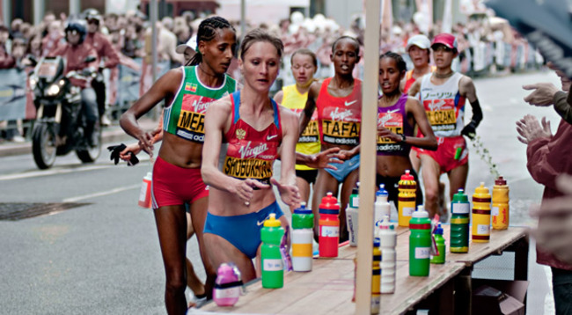
Энергетика мышц в динамике

Slide 27
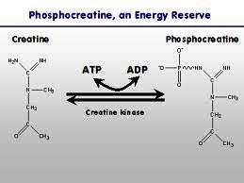
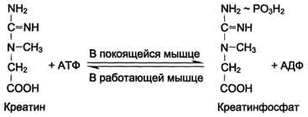
Реакции, приводящие к синтезу АТФ.
1 – экстренный резерв из креатинфосфата
Для быстрого накопления АТФ в работающей мышце в анаэробных условиях используется перенос фосфорильной группы от креатинфосфата на АДФ с образованием АТФ и креатина. Этот мышечный резерв АТФ расходуется в первую очередь. Далее, уже в покоящейся мышце, креатинфосфат вновь синтезируется из креатина и АТФ. Формально перенос фосфорильной группы с креатинфосфата на АДФ является суммарной реакцией гидролиза креатинфосфата (1) и синтеза АТФ (2):
1). Креатинфосфат + Н₂О → Креатин + Фосфат (∆G = - 43,0 кДж/моль)
2). AДФ + Фосфат → АТФ (∆G = 30,5 кДж/моль) Итог: ∆G = - 12,5 кДж/моль
Концентрация КФ в скелетных мышцах ≈ 30 мМ, в 10 раз больше, чем концентрация АТФ

Slide 28
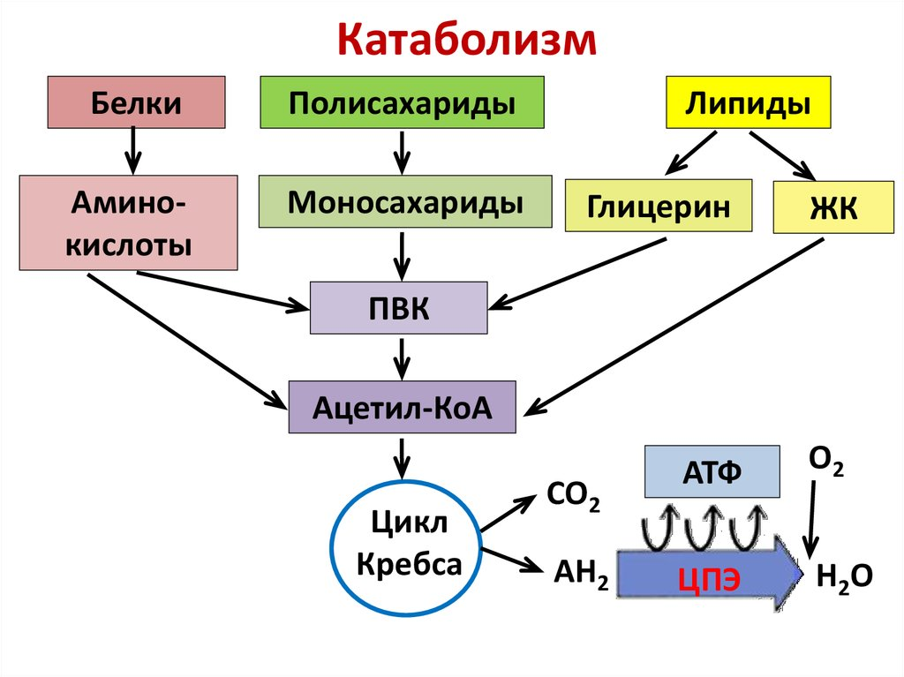
Главные катаболические реакции- реакции распада
Поступающие в организм с пищей белки, углеводы (полисахариды) и жиры (липиды) расщепляются до более простых соединений – аминокислот, моносахаридов (глюкозы), глицерина и ЖК (жирных кислот).
Далее они последовательно превращаются в пировиноградную кислоту (ПВК, пируват) и ацетил-КоА.
Процесс превращения углеводов в пируват называется гликолизом. Этот процесс происходит в цитоплазме клеток.
Все последующие процессы, - цикл Кребса и окислительное фосфорилирование в ЦПЭ, – в митохондриях.
Гликолиз
Пируват
ЦПЭ: цепь переноса электронов или «дыхательная цепь».

Slide 29
Лекция 12в
The End

